Slide 1
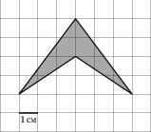
Найдите площадь четырехугольника, изображенного на клетчатой бумаге с размером клетки 1 см 1 см (см. рис.). Ответ дайте в квадратных сантиметрах.

Slide 2
E
B
C
F
A
D
Заметьте, что EB+CF=AD-DC

